Slide 1
Quarante ans après la fusion des communes : retour sur une opération qui ne pouvait être neutre Frédéric BOUHON chargé de cours à l’ULg

Slide 2
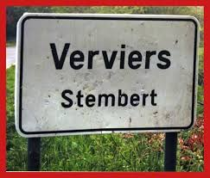
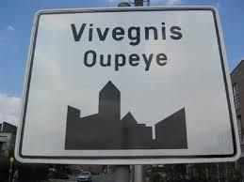

Slide 3
Plan de l’exposé
Enjeux de la division politico-administrative du territoire
Repères historiques
Objectifs et craintes
Processus de la fusion des communes
Modalités de la fusion des communes
Principaux effets de la fusion des communes
Observations critiques et bilan

Slide 4
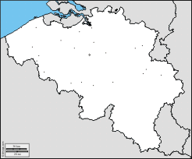
I. Enjeux de la division politico-administrative du territoire
Les frontières de la démocratie :
avec qui former une communauté politique ?

Slide 5
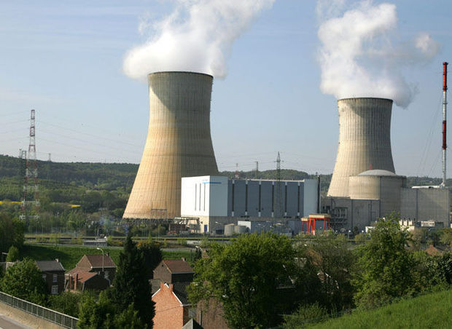
I. Enjeux de la division politico-administrative du territoire
Les frontières de la démocratie :
avec qui former une communauté politique ?

Slide 6
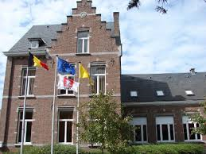
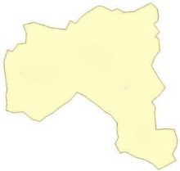
I. Enjeux de la division politico-administrative du territoire
Les frontières de la démocratie :
avec qui former une communauté politique ?

Slide 7
I. Enjeux de la division politico-administrative du territoire
Les frontières de la démocratie :
avec qui former une communauté politique ?

Slide 8
I. Enjeux de la division politico-administrative du territoire
Situation à l’étranger
Le cas de la Norvège : communes vastes et peu nombreuses
428 communes pour 385.000 km²
Kautokeino : 9.708 km²

Slide 9
I. Enjeux de la division politico-administrative du territoire
Situation à l’étranger
Le cas de la France : communes étroites et très nombreuses
35.000 communes pour 675.000 km²
19 communes de moins de 8 habitants
27.000 communes de moins de 1000 hab.

Slide 10
II. Repères historiques
De 1830 à 1961
1830 : 2.492 communes
1839 : traité des XXIV articles
1919 : traité de Versailles
1940-45 : annexion allemande
1830-1961 : cas isolés de séparation et de fusion
1928 : 2.675 communes (maximum historique)
1961 : 2.663 communes

Slide 11
II. Repères historiques
À partir de 1961 : premières vagues de fusion
Constat d’inadéquation des limites communales :
500 communes de moins de 500 hab.
Freloux : 54 hab.
Charleroi : 27.000 hab.
Loi unique du 14 février 1961 : art. 91 à 95
1961 : 2.663 communes
1965 : 2.586 communes (- 77)
1971 : 2.359 communes (- 227)
Total : 304 communes en moins (11,5 %)

Slide 12
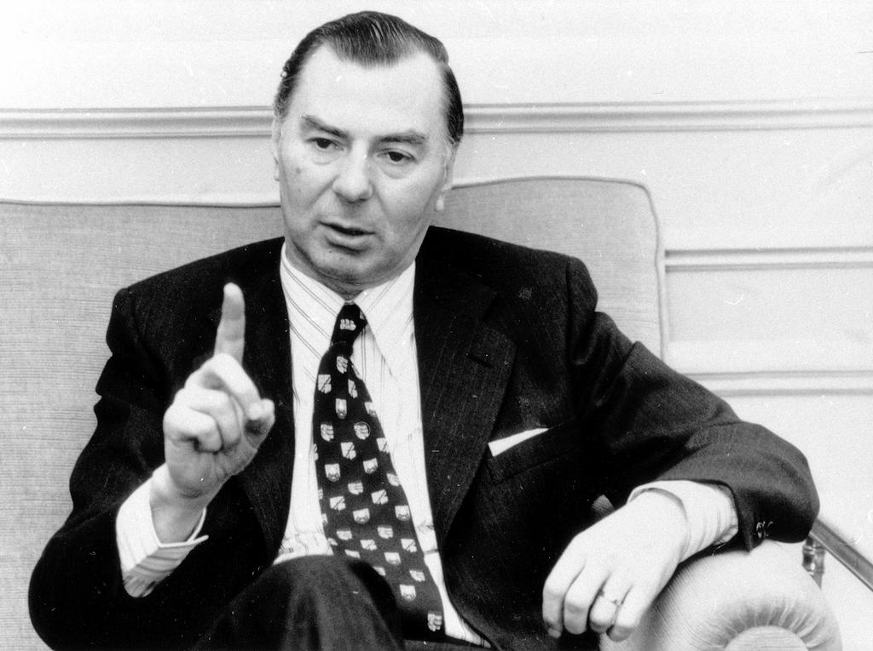
II. Repères historiques
À partir de 1971 : plan général de fusion
Loi du 23 juillet 1971
1972 : plan Costard
12 juin 1974 : déclaration Tindemans II

Slide 13
II. Repères historiques
À partir de 1971 : plan général de fusion
Loi du 23 juillet 1971
1972 : plan Costard
12 juin 1974 : déclaration Tindemans II
AR du 17 sept. 1975 + loi du 30 déc. 1975
2.359 → 596 communes
10 octobre 1976 : élections communales
1er janvier 1977 : entrée en vigueur
1er janvier 1983 : fusion anversoise (589)

Slide 14
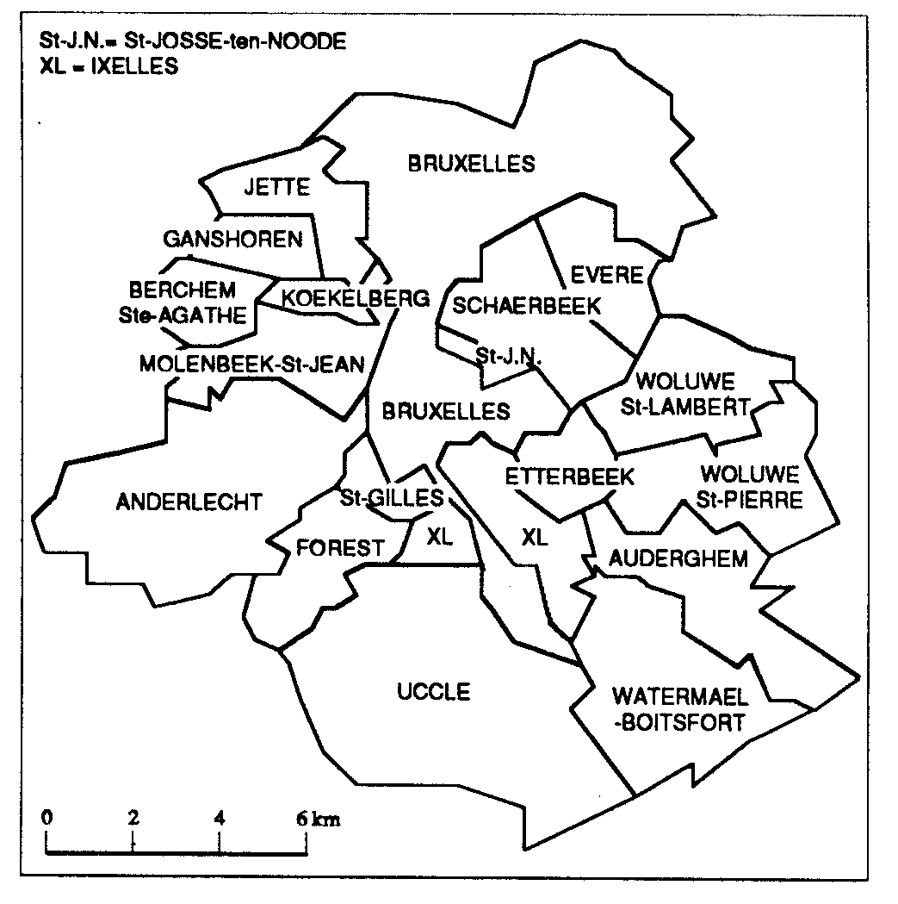
II. Repères historiques

Slide 17
III. Objectifs et craintes
Objectifs
Adaptation aux moyens de communication modernes
Adaptation à l’augmentation des services publics locaux
Rationalisation et économies d’échelle
Répartition équitable de l’effort contributif
Amélioration du recrutement du personnel politique et administratif
Craintes
Avenir des membres du personnel communal
« Charcutage électoral »
Altération de la vie politique locale au profit des grands partis
Perte de l’autonomie communale?

Slide 18
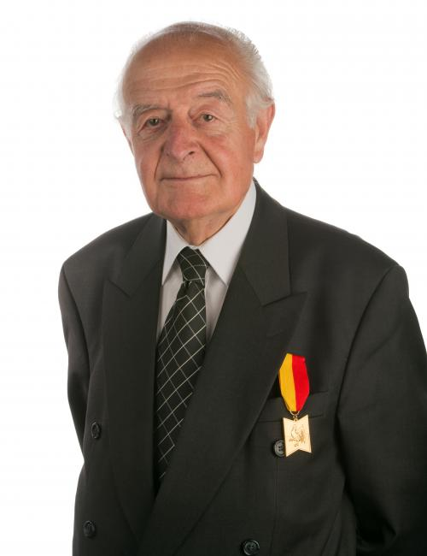
IV. Processus de la fusion des communes
Initiative gouvernementale

Slide 19
IV. Processus de la fusion des communes
Initiative gouvernementale
Consultation locale
Ratification législative

Slide 20
V. Modalités de la fusion des communes
Critères officieux
Au moins 5.000 habitants
Au moins 3.000 hectares (30 km²)
À tout le moins un de ces deux critères
Toucher le moins possible aux limites provinciales

Slide 21
V. Modalités de la fusion des communes
Critères officiels
Loi du 23 juillet 1971 : des considérations d’ordre
- géographique
- économique
- social
- culturel ou
- financier

Slide 22
V. Modalités de la fusion des communes
Critères officiels
Rapport au Roi qui précède l’AR du 17 sept. 1975 :
1. On a veillé à regrouper au sein d’une même commune tout ce qui aggloméré ou quasi-aggloméré, qu’il s’agisse de communes entières ou de parties de communes, ainsi que les territoires qui, situés à une certaine distance, sont placés dans la zone d’attraction de ces agglomérations.

Slide 23
V. Modalités de la fusion des communes
Critères officiels
Rapport au Roi qui précède l’AR du 17 sept. 1975 :
1. On a veillé à regrouper au sein d’une même commune tout ce qui est aggloméré ou quasi-aggloméré, qu’il s’agisse de communes entières ou de parties de communes, ainsi que les territoires qui, situés à une certaine distance, sont placés dans la zone d’attraction de ces agglomérations.

Slide 24
V. Modalités de la fusion des communes
Critères officiels
Rapport au Roi qui précède l’AR du 17 sept. 1975 :
2. Les facteurs géographiques sont intervenus largement : distance par rapport au futur centre municipal, voies de communication, moyens de transport, relief du sol, bassins hydrographiques, zones boisées, ainsi que des données récentes qui marquent le paysage, comme les autoroutes et les canaux.

Slide 25
V. Modalités de la fusion des communes
Critères officiels
Rapport au Roi qui précède l’AR du 17 sept. 1975 :
3. Les centres de services ont servi de pôles de regroupement, ainsi que la logique le commande.

Slide 26
V. Modalités de la fusion des communes
Critères officiels
Rapport au Roi qui précède l’AR du 17 sept. 1975 :
4. Comme les données économiques constituent un facteur important, on a pris en considération l’implantation des aires industrielles et les courants commerciaux.

Slide 27
V. Modalités de la fusion des communes
Critères officiels
Rapport au Roi qui précède l’AR du 17 sept. 1975 :
5. On a attaché une importance toute spéciale aux affinités : l’homme devant rester le centre des préoccupations, les mentalités et la manière de vivre ont été déterminantes pour le choix des fusions, celles-ci ne pouvant constituer une fin en soi.

Slide 28
V. Modalités de la fusion des communes
Critères officiels
Rapport au Roi qui précède l’AR du 17 sept. 1975 :
6. On a veillé à assurer la viabilité des communes nouvelles grâce à un nombre suffisant d’habitants, à une superficie adéquate et à des moyens financiers appropriés.

Slide 29
V. Modalités de la fusion des communes
Vision macroscopique : grande variabilité selon les parties du Royaume
Critères généraux, mais…
308 communes en Région flamande
262 communes en Région wallonne
19 communes en Région de Bruxelles-Capitale

Slide 30
V. Modalités de la fusion des communes
Vision macroscopique : grande variabilité selon les parties du Royaume
Critères généraux, mais…
Royaume | Surface moy. | Popul. moy.
Rég. flam. | 43,9 km² | 21.013 hab.
Rég. wall. | 64,3 km² | 13.733 hab.
Rég. Bxl-C. | 8,5 km² | 62.811 hab.

Slide 31
V. Modalités de la fusion des communes
Vision macroscopique : grande variabilité selon les parties du Royaume
Critères généraux, mais…
Royaume | Surface moy. | Popul. moy.
Rég. flam. | 43,9 km² | 21.013 hab.
Rég. wall. | 64,3 km² | 13.733 hab.
Rég. Bxl-C. | 8,5 km² | 62.811 hab.
Waremme | 27,87 km² | 5.399 hab.

Slide 32
V. Modalités de la fusion des communes
Vision microscopique: quelques cas choisis en province de Liège
Grande variabilité quant au nombre d’anciennes communes dans chaque nouvelle entité :
entre 1 et 30.

Slide 33
V. Modalités de la fusion des communes
Vision microscopique: quelques cas choisis en province de Liège
Motivations spécifiques, commune par commune :
« La ville de Liège a de tout temps polarisé l’ensemble de son agglomération. Pourtant, au sein de celle-ci, plusieurs groupes de communes possèdent leur vie propre, centrée notamment sur Seraing, les deux Flémalle ou encore Herstal.
Ces communautés de vie sont donc appelées à former des ensembles distincts de la ville de Liège.
On a veillé à assurer à Liège un chiffre de population qui, sans être démesuré et inhumain, en fasse une ville de taille suffisante pour animer la région fort peuplée sur laquelle elle exerce son influence.
C’est surtout Jupille-sur-Meuse et Wandre qui, par leurs industries, apporteront à la nouvelle ville un support économique de première importance (…)

Slide 34
V. Modalités de la fusion des communes
Vision microscopique: quelques cas choisis en province de Liège
Motivations spécifiques, commune par commune :
(…)
On a rassemblé également sur le territoire de la nouvelle ville la totalité du site universitaire du Sart-Tilman. Cette opération est indispensable et justifie l’incorporation d’Angleur et de la partie haute d’Ougrée, ainsi que d’une rectification de limite sur Tilff et Embourg.
Rocourt assure à la ville un support commercial non négligeable.
Les autres communes et parties de communes sont celles qui vivent dans la zone d’attraction immédiate de Liège, dont elles dépendent à de nombreux points de vue ».

Slide 35
V. Modalités de la fusion des communes
Vision microscopique: quelques cas choisis en province de Liège
Motivations spécifiques, commune par commune :
« Centre dynamique et attractif, Hannut doit s’étendre afin d’éviter le déclin de ses forces de travail internes et le plafonnement de ses activités économiques.
Il y a lieu d’y incorporer Trognée, commune qu’elle enclave presque entièrement.
Selon leur souhait, les communes d’Avin, Grand-Hallet, Merdorp et Thisnes rejoindront également Hannut.
L’éloignement relatif des communes comme Avin et Merdorp est compensé par des liaisons routières directes qui convergent toutes sur le centre d’Hannut ».

Slide 36
V. Modalités de la fusion des communes
Vision microscopique: quelques cas choisis en province de Liège
Motivations spécifiques, commune par commune :
« La fusion de Braives est centrée sur le noyau aggloméré de Braives et Latinne, dont les autres communes participantes ne sont guère éloignées.
Un même mode de vie imprègne et unit toutes ces communes qui sont, par ailleurs, reliées par de bonnes voies de communication ».

Slide 37
V. Modalités de la fusion des communes
Cohérence dans l’application des critères?
Dimension des communes parfois en deçà des objectifs
Contradictions dans les motivations
Cas des grandes villes

Slide 38
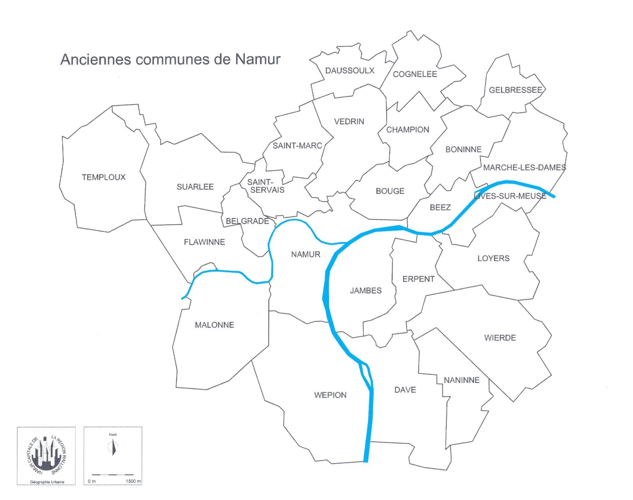
V. Modalités de la fusion des communes
Cohérence dans l’application des critères?

Slide 39
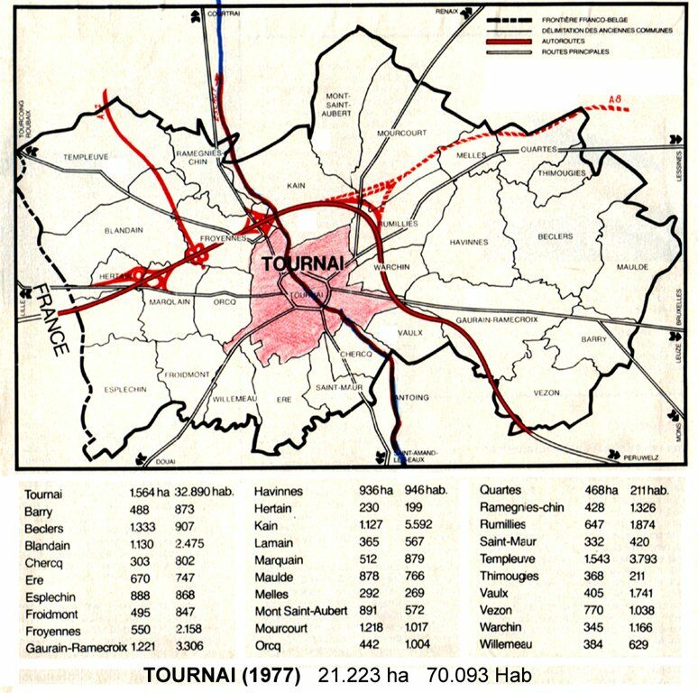
V. Modalités de la fusion des communes
Cohérence dans l’application des critères?

Slide 40
VI. Principaux effets de la fusion des communes

Slide 43
VI. Principaux effets de la fusion des communes
Sur les compétences communales
Sur les institutions communales
Sur le personnel communal
Sur les finances communales
Sur le nom des communes
Sur le folklore et les traditions locales

Slide 44
VII. Observations critiques et bilan
« la fusion ne mérite ni un excès d’honneur, ni un excès d’imprécations ou de négativisme »
(G. LATOUR, « Bilan des fusions des communes », Mouvement communal, 1982, p. 363).
Adresse électronique : f.bouhon@ulg.ac.be

